Slide 1

ELMİ -İSTEHSALAT MATERİA MEDİKA HOLDİNQ ŞİRKƏTİ
Websayt: www.materiamedica.ru
Tel/faks: + (994)12 488 68 92
Ünvan: Bakı, 8 Noyabr pr 15

Slide 2
ELMİ -İSTEHSLAT MATERİA MEDİKA HOLDİNQ ŞİRKƏTİ
EİŞ Materia Medica Holding MMC Rusiyanın bazarında ən böyük əczaçılıq şirkətlərindən biridir.
Şirkət 1992-ci ildə yaradılıb. 25 ildən artıqdır ki, Materia Medica Holdinq müxtəlif farmakoloji qrupların reseptsiz innovativ dərmanlarını inkişaf etdirir, istehsal edir və təbliğ edir: immunomodulyatorlar, virusəleyhinə, öskürək əleyhinə, nootrop, utoloji və reproduktiv sistemlərin funksiyalarının tənzimləyiciləri. Şirkətin məhsullarının orijinallığı və innovativliyi həm Rusiya Federasiyasında, həm də xaricdə qeydə alınmış onlarla patentlə təsdiqlənir. Şirkətin dərman vasitələrinin yüksək effektivliyi və təhlükəsizliyinin unikal birləşməsi çoxsaylı yerli və xarici tədqiqatlarla təsdiqlənir. Şirkətin bütün istehsal müəssisələri GMP standartlarına uyğunluq sertifikatına malikdir.

Slide 3


Slide 4

Rengalin: tərkibi və farmakoloji təsirləri
Aktiv
tərkib hissələri
RA bradikininə
qarşı
RA histaminə
qarşı
RA morfinə
qarşı
Farmakoloji
Təsirləri
Bronxolitik
İltihabəleyhinə
Öskürəkəleyhinnə
Quru və yaş öskürək
Notes:
Ренгалин обладает комбинированным действием, благодаря наличию компонентов, активных в отношении влажного и сухого кашля. Основные компоненты Ренгалина оказывают регулирующее действие на рецепторы, которые непосредственно вовлечены в развитие и поддержание кашлевого рефлекса. Компоненты препарата Ренгалин действуют на различные патогенетические звенья кашлевого рефлекса, модифицируя активность лиганд-рецепторного взаимодействия регуляторов с соответствующими рецепторами: РА антитела к брадикинину – с рецепторами брадикинина, РА антитела к гистамину – с гистаминовыми рецепторами, релиз-активные (РА) антитела к морфину – с опиатными рецепторами. Присутствие в составе Ренгалина РА АТ к брадикинину, гистамину и морфину, обусловлено патофизиологической ролью рецепторов к брадикинину, рецепторов к гистамину и опиатных рецепторов в развитии кашля. Входящие в состав Ренгалина РА АТ оказывают регулирующее влияние на конкретные рецепторы, что приводит к усилению эффекта при совместном применении компонентов.

Slide 5

1
Renqalin: təsir mexanizmi
Bradikinin
Bradikinin reseptorlarına təsir edir
Liqand reseptorlarını modulyasiya edir
Saya əzələrinin tonusuna artıraraq obstruksiya yaradır
Bradikinin asılı reaksiyaları azaldır, bronxolitik təsir göstərir
Notes:
İltihab mediatrı bradikinin iltihabı reaksiyaların və öskürəyin yaranmasında böyük rol oynayır
Bradikinin – güclü damar genəldici təsirə malik, kapilyarların keçiriciliyini artıran, saya əzələlərin spazmına, ağrı hissiyatının inkişafına və obstruksiyaya səbəb olan peptiddir.
Rengalinin tərkibindəki Bradikinin əleyhinə reliz aktiv antitellər, bradikinin reseptorları ilə birləşərək onun sintezini və xaric olmasının azaltmaqla bronxolitik təsir göstərir kapilyarların keçiriciliyini azaldır.

Slide 6

2
Renqalin: təsir mexanizmi
Histamin
Histamin reseptorlarına təsir edir
Ligand-reseptor əlaqələri modulə edir
İltihabi prosesləri aktivləşdirir
Histamindən asılı reaksiyaların kəskinliyini azaldır
Notes:
Histaminəleyhinə reliz aktiv anticisimlər histamin reseptorlarına tənzimləyici təsir göstərərək, damarların keçiriciliyini azaldır, seliyin artıq miqdarda xaric olunmasının qarşısını alır və beləliklə, selikli qişanın ödemini azaldır.
Histaminə qarşı olan anticisimlərin eksperimental bronxial astma modelində allergen spesifik - IgE, IgG1 antitellərin sintezini də azaltdığı təsdiq edilmişdir.
bu da ağırlaşmış allerqoloji anamnezi olan xəstələrdə
kəskin respirator infeksiyalar zamanı öskürəyin korreksiyasında əhəmiyyətli rola malikdir.

Slide 7
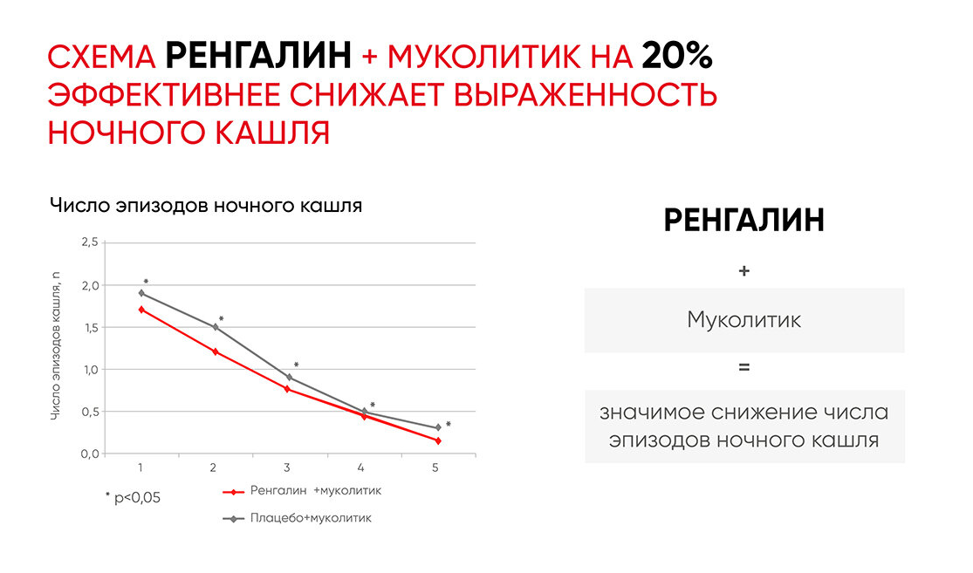
RENQALİN + MUKOLİTİK 20 % GECƏ ÖSKÜRƏYİN ŞİDDƏTİNİ ƏHƏMİYYƏTLİ DƏRƏCƏDƏ AZALDIR
Gecə öskürəyin epizodları azaldır
RENQALİN
Mukolitik
Gecə öskürəyin epizodları
Gecə öskürəyin epizodlarının əhəmiyətli dərəcədə azalması
Renqalin+mukolitik
Plasebo+mukolitik

Slide 8

3
Renqalin: təsir mexanizmi
Opiat (morfin) reseptorlaarı
Ligand-reseptor əlaqələri modulə edir
Öskürək mərkəzinin aktivliyinə təsir
Öskürək mərkəzinin aktivliyini requlə edir
Notes:
Opioid reseptorları əsasən, uzunsov beyində öskürək mərkəzində yerləşirlər və öskürək sindromunun patogenetik həlqəsində böyük rola malikdirlər.
Bu reseptorlarıın aktivləşməsi öskürəyin inkişafına, və həmçinin öskürəyi müşahidə edən ağrı sindromunun da yaranmasına səbəb olur.
Onu da qeyd etmək lazımdır ki, mərkəzi təsirlə malik öskürək əleyhinə preparatların təsir mexanizmi onların opiod reseptorlarının blok etməsi ilə əlaqədardır.
Rengalin isə tərkibindəki morfinə qarşı reliz aktiv antitellər hesabına bu reseptorlar ilə ligand reseptor əlaqələrini fizioloji səviyyədə tənzimləyir və öskürək mərkəzinin aktivliyini requlə edir.

Slide 9
RENGALİNİ KİMƏ TÖVSİYYƏ ETMƏK OLAR
Quru öskürək
Bəlğəmli öskürək
СУХОй КАШЕЛЬ
08
Qrip və KRVİ zamanı, ya da keçirilmiş soyuq dərmədən sonra
Quru, qıcıqlandırıcı, gecə-gündüz yorucu, bəlğəmsiz
Bəlğəm asanlıqla çıxarılan öskürəklər.
Respirator xəstəliyindən sonra uzun müddət davam edən öskürək
РЕНГАЛИН
zəruri hallarda, mukolitiklər, mukokinetiklər,
mukorregulyatorlar
RENQALİN
+
Soyuqdəymələrin müalicəsi və qarşısının alınması üçün hər hansı bir dərmanla kombinasiyası mümkündür.
Notes:
Коллеги, Ренгалин лечит сухой и влажный кашель, таким образом, его очень просто рекомендовать. Также, обратите внимание, что препарат сочетается с любыми препаратами для лечения и профилактики ОРВИ и гриппа, а также, Ренгалин Вы можете сочетать с муколитиками при рекомендации препаратов от влажного кашля, если это необходимо.

Slide 10
RENGALİNİN təsir mexanizmi
Morfinə
qarşı reliz-aktiv anticisimlər
Bradikinina qarşı reliz
aktiv anticisimlər
Histaminə qarşı
reliz aktiv anticisimlər
Hədəf molekulları və onların resptorlarının aktivliyinin artması
Öskürəkəleyhinə
Противовирусное и иммуномодулирующее действие
Bronxolitik
İltihabəleyhinə
Müalicənin sonuna qədər 4 xəstədən 3-də öskürəyi tam aradan qaldırır. Müalicənin 3-ü gününə öskürəyin şiddətini 1,3 dəfə azaldır
Bronxları genişləndirir və İltihab reaksiyasının şiddətini 2 dəfə azaldır.
Bronxların hiperaktivliyini 1,8 dəfə azaldır və bronxların selikli qişasının ödemini aradan götürür.
Notes:
Erqoferonun üçkomponentli tərkibi yoluxucu-iltihablı prosesinin müxtəlif mexanizmlərinə təsir etmək imkan verir və geniş spektrlı adekvat Virusəleyhinə
Cavabı formallaşdırır.
ƴ-İNF qarşı anticisimlər alfa və qamma İNF produksiyasını artırı, İNF qammaya qarşı resepsiyanı artırır və sitokin statusunu normallaşdırır
CD4 qarşı anticisimlər CD4 reseptorlarının aktivliyini tənzimləyir və iltihab əleyhinə effekti təmin edir
ERGOFERONUN İltihabəleyhinə və Antihistamin təsirləri , histamin asıllı reaksiyaları tənzimliyırək, selikli qişalasın ödemini , öskürək və bronxospazmın müddətini və dərəcəsini azaldır

Slide 11
Rengalinin üstünlükləri
İstifadəsinə göstərişlər:
Öskürəyi tez müalicə edir
İltihabəleyhinə, öskürəkəleyhinə, bronxolitik, antiallergik ödeməleyhinə və analgetik təsiri ilə öskürək refleksinin əsas mexanizmlərinə təsir edir;
Bronxların hiperreaktivliyini azaldır, həm quru, həm də bəlğəmli öskürəyin müalicəsində effektiv və təhlükəsizdir;
Əlavə mukolitik preparatlara ehtiyacı azaldıdr;
Quru ,bəlğəmli və qalıq öskürək Qrip və digər KRVİ Kəskin faringit Kəskin obstruktiv laringit Larinqotraxeit Xronik bronxit Aşağı və yuxarı tənəffüs yollarının digər infeksion-iltihabi və allergik xəstəlikləri
KRİ-nın qeneralizasiyasının qarşısını alır
İstənilən preparat ilə kombinə oluna bilər
Yaxşı qəbul olunur
Notes:
Сегодня в распоряжении клиницистов появился инновационный лекарственный препарат для комплексного лечения любого вида кашля с оптимальным набором свойств, необходимых для успешной борьбы с ним. Далее – по тексту слайда.

Slide 12
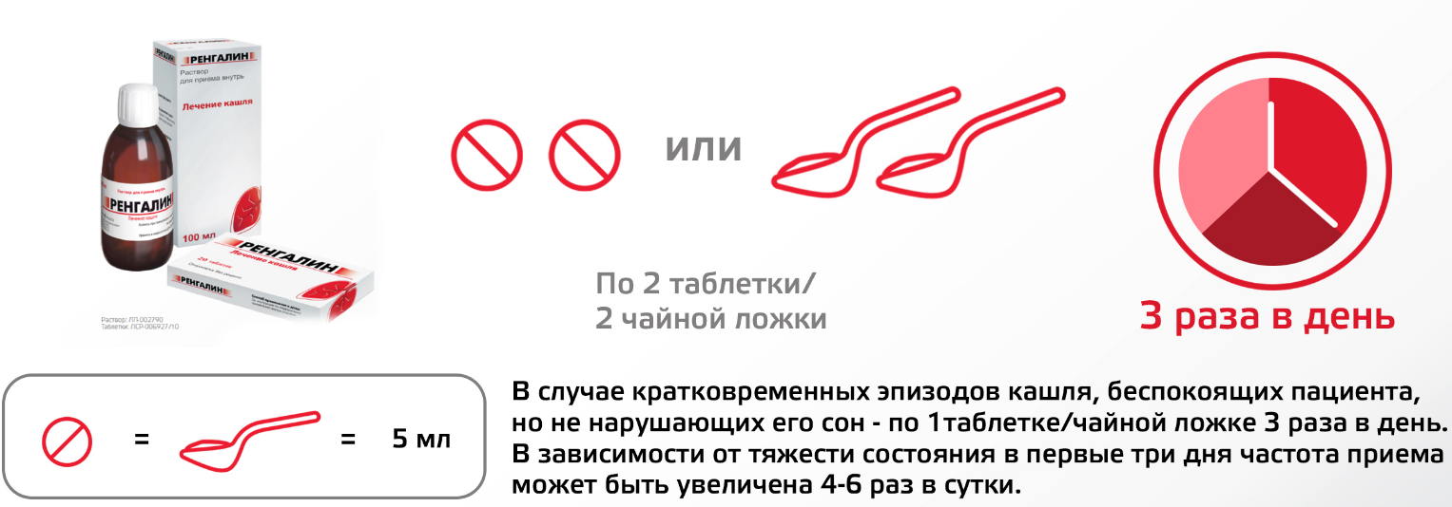
Renqalinin qəbul qaydası:
=
2 tablet/2 çay qaşığı
Gündə 3 dəfə
3 yaşdan yuxarı uşaqlara və böyüklərə
= 5 ml

